Slide 1
5
第
章
循环结构程序设计

Slide 2

为什么需要循环控制
要向计算机输入全班50个学生的成绩；
(重复50次相同的输入操作)
分别统计全班50个学生的平均成绩；
(重复50次相同的计算操作)
解决
方法
scanf(″%f,%f,%f,%f,%f″,&score1,&score2,&score3,&score4,&score5);
//输入一个学生5门课的成绩
aver=(score1+score2+score3+score4+score5)/5;
//求该学生平均成绩
printf(″aver=%7.2f″,aver);
//输出该学生平均成绩
i=1; //设整型变量i初值为1
while( i<=50 ) //当i的值小于或等于50时执行花括号内的语句
{ scanf("%f,%f,%f,%f,%f",&score1,&score2,&score3,&score4,&score5);
aver=(score1+score2+score3+score4+score5)/5;
printf("aver=%7.2f",aver);
i++; //每执行完一次循环使i的值加1
}
重复写49个同样的程序段

Slide 3
用while语句实现循环
N
表达式
while(表达式) 语句
Y
while语句可简单地记为: 只要当循环条件表达式为真(即给定的条件成立)，就执行循环体语句。
“语句”就是循环体。循环体可以是一个简单的语句，可以是复合语句(用花括号括起来的若干语句{ })。
执行循环体的次数是由循环条件控制的，这个循环条件就是上面一般形式中的“表达式”，它也称为循环条件表达式。当此表达式的值为“真” (以非0值表示)时，就执行循环体语句；为“假” (以0表示)时，就不执行循环体语句。
语句
注意
while循环的特点是先判断条件表达式，后执行循环体语句。

Slide 4


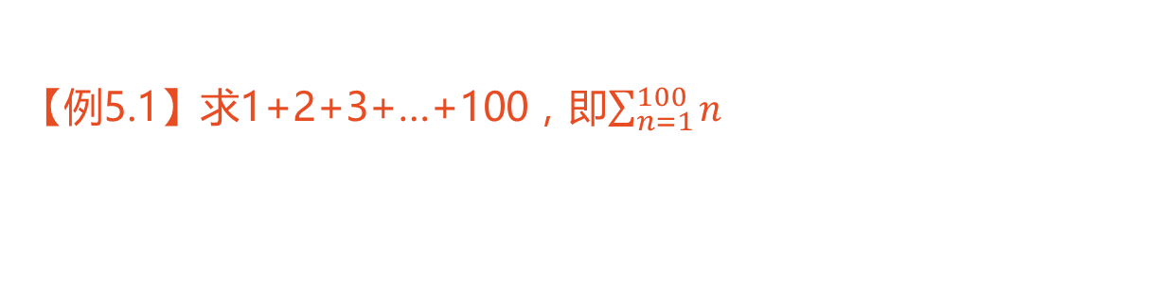
while语句实现循环
sum=0
i=1
【例5.1】求1+2+3+…+100，即$\sum_{n=1}^{100}{n}$
#include<stdio.h>
int main()
{
int i=1,sum=0; //定义变量i的初值为1,sum的初值为0
while(i <= 100) //当i>100，条件表达式i<=100的值为假，不执行循环体
{ //循环体开始
sum=sum+i; //第1次累加后，sum的值为1
i++; //加完后，i的值加1，为下次累加做准备
} //循环体结束
printf("sum=%d\n",sum); //输出1+2+3…+100的累加和
return 0;
}
i≤100
假
真
sum=sum+i
i=i+1
(1) 循环体如果包含一个以上的语句，应该用花括号括起来，作为复合语句出现。
(2) 不要忽略给i和sum赋初值，否则它们的值是不可预测的，结果显然不正确。
(3) 在循环体中应有使循环趋向于结束的语句。如本例中的“i++；”语句。如果无此语句，则i的值始终不改变，循环永远不结束。

Slide 5
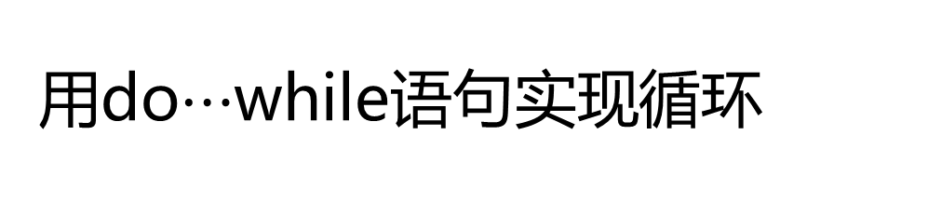
用do$⋯$while语句实现循环
do
语句
while(表达式);
注意
do…while语句的特点是，先无条件地执行循环体，然后判断循环条件是否成立。
语句
Y
表达式
N

Slide 6
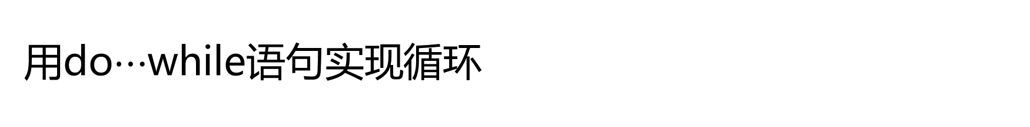
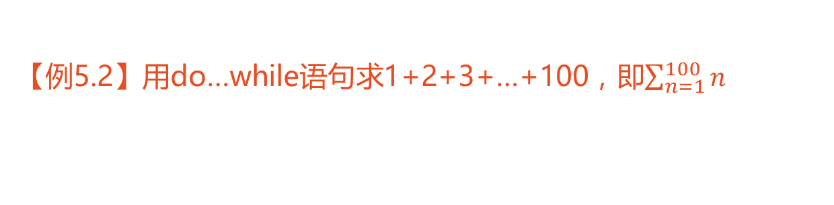
用do$⋯$while语句实现循环
sum=0
i=1
【例5.2】用do…while语句求1+2+3+…+100，即$\sum_{n=1}^{100}{n}$
#include <stdio.h>
int main()
{
int i=1,sum=0;
do
{
sum=sum+i;
i++;
}while(i<=100);
printf("sum=%d\n",sum);
return 0;
}
sum=sum+i
i=i+1
真
i≤100
假
在一般情况下，用while语句和用do…while语句处理同一问题时，若二者的循环体部分是一样的，那么结果也一样。
但是如果while后面的表达式一开始就为假(0值)时，两种循环的结果是不同的。

Slide 7




用do$⋯$while语句实现循环
【例5.3】while和do…while循环的比较。
#include <stdio.h>
int main()
{
int i,sum=0;
printf("please enter i,i=?");
scanf("%d",&i);
while(i <= 10)
{
sum=sum+i;
i++;
}
printf("sum=%d\n",sum);
return 0;
}
#include <stdio.h>
int main()
{
int i,sum=0;
printf("please enter i,i=?");
scanf("%d",&i);
do
{
sum=sum+i;
i++;
}while(i <= 10);
printf("sum=%d\n",sum);
return 0;
}

Slide 8
用for语句实现循环
for(表达式1；表达式2；表达式3）
语句
N
表达式
Y
表达式1: 设置初始条件，只执行一次。可以为零个、一个或多个变量设置初值。
表达式2: 是循环条件表达式，用来判定是否继续循环。在每次执行循环体前先执行此表达式，决定是否继续执行循环。
表达式3: 作为循环的调整，例如使循环变量增值，它是在执行完循环体后才进行的。
语句
注意
for与while循环的特点是先判断条件表达式，后执行循环体语句。

Slide 9
用for语句实现循环
for(表达式1；表达式2；表达式3）
语句
for(循环变量赋值；表达式2；表达式3）
语句
for语句更为灵活，不仅可以用于循环次数已经确定的情况，还可以用于循环次数不确定而只给出循环结束条件的情况，它完全可以代替while语句。
表达式1: 设置初始条件，只执行一次。可以为零个、一个或多个变量设置初值。
表达式2: 是循环条件表达式，用来判定是否继续循环。在每次执行循环体前先执行此表达式，决定是否继续执行循环。
表达式3: 作为循环的调整，例如使循环变量增值，它是在执行完循环体后才进行的。

Slide 10

用for语句实现循环
表达式1;
while 表达式2
{
语句
表达式3
}
求解表达式1
for(表达式1；表达式2；表达式3）
语句
$$≡$$
表达式2
假
for语句的执行过程如下:
(1) 求解表达式1。
(2) 求解表达式2，若此条件表达式的值为真(非0)，则执行for语句中的循环体，然后执行第(3)步。若为假(0)，则结束循环，转到第(5)步。
(3) 求解表达式3。
(4) 转回步骤(2)继续执行。
注意: 在执行完循环体后，循环变量的值“超过”循环终值，循环结束。
(5) 循环结束，执行for语句下面的一个语句。
真
语句
求解表达式3
for语句的
下一语句

Slide 11
用for语句实现循环
int i = 0;
for(; i<=100; i++) { }
for(i = 0; ;i++) { …; if(表达式 ) break;… }
for(i = 0; i <= 100;) { …; i++; … }
for(表达式1；表达式2；表达式3）
语句
注意
“表达式1”可以省略，即不设置初值，但表达式1后的分号不能省略。例如: for(; i<=100; i++)。应当注意: 由于省略了表达式1，没有对循环变量赋初值，因此，为了能正常执行循环，应在for语句之前给循环变量赋以初值。
表达式2也可以省略，即不用表达式2来作为循环条件表达式，不设置和检查循环的条件。此时循环无终止地进行下去,也就是认为表达式2始终为真。
表达式3也可以省略，但此时程序设计者应另外设法保证循环能正常结束。
甚至可以将3个表达式都可省略，即不设初值，不判断条件(认为表达式2为真值)，循环变量也不增值，无终止地执行循环体语句，显然这是没有实用价值的。
表达式1可以是设置循环变量初值的赋值表达式，也可以是与循环变量无关的其他表达式。表达式3也可以是与循环控制无关的任意表达式。但不论怎样写for语句，都必须使循环能正常执行。
表达式1和表达式3可以是一个简单的表达式，也可以是逗号表达式，即包含一个以上的简单表达式，中间用逗号间隔。
表达式2一般是关系表达式或逻辑表达式，但也可以是数值表达式或字符表达式，只要其值为非零，就执行循环体。
for语句的循环体可为空语句，把本来要在循环体内处理的内容放在表达式3中，作用是一样的。可见for语句功能强，可以在表达式中完成本来应在循环体内完成的操作。
C99允许在for语句的“表达式1”中定义变量并赋初值。

Slide 12
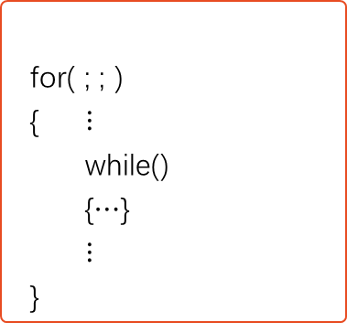
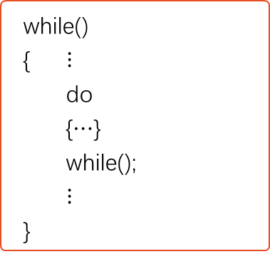
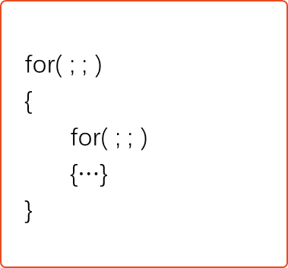
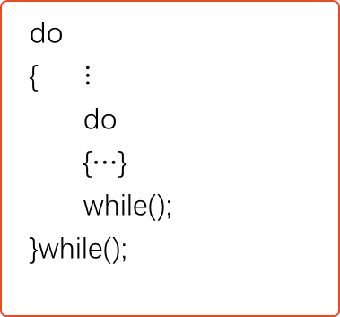
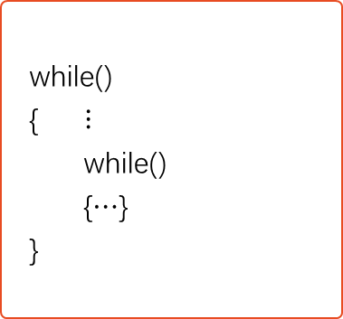
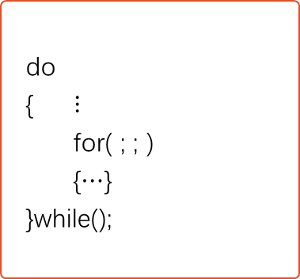
循环的嵌套
01
02
03
while()
{ $⋮$
while()
{$⋯$}
}
do
{ $⋮$
do
{$⋯$}
while();
}while();
for( ; ; )
{
for( ; ; )
{$⋯$}
}
内层循环
内层循环
内层循环
04
05
06
while()
{ $⋮$
do
{$⋯$}
while();
$⋮$
}
for( ; ; )
{ $⋮$
while()
{$⋯$}
$⋮$
}
do
{ $⋮$
for( ; ; )
{$⋯$}
}while();
内层循环
内层循环
内层循环

Slide 13
几种循环的比较
(1) 3种循环都可以用来处理同一问题，一般情况下它们可以互相代替。
(2) 在while循环和do…while循环中，只在while后面的括号内指定循环条件，因此为了使循环能正常结束，应在循环体中包含使循环趋于结束的语句(如i++，或i=i+1等)。
for循环可以在表达式3中包含使循环趋于结束的操作，甚至可以将循环体中的操作全部放到表达式3中。因此for语句的功能更强，凡用while循环能完成的，用for循环都能实现。
(3) 用while和do…while循环时，循环变量初始化的操作应在while和do…while语句之前完成。而for语句可以在表达式1中实现循环变量的初始化。
(4) while循环、do…while循环和for循环都可以用break语句跳出循环，用continue语句结束本次循环。

Slide 14
改变循环执行的状态
break
continue

Slide 15
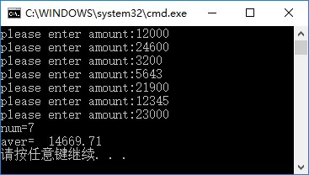
用break语句提前终止循环
【例5.4】在全系1000名学生中举行慈善募捐，当总数达到10万元时就结束，统计此时捐款的人数以及平均每人捐款的数目。
#include <stdio.h>
#define SUM 100000 //指定符号常量SUM代表10万
int main()
{
float amount,aver,total;
int i;
for (i=1,total=0; i<=1000; i++)
{
printf("please enter amount:");
scanf("%f",&amount);
total = total + amount;
if(total >= SUM) break;
}
aver=total/i;
printf("num=%d\naver=%10.2f\n",i,aver);
return 0;
}
for语句指定执行循环体1000次。每次循环中，输入一个捐款人的捐款数，并累加到total中。设置了if语句，在每一次累加捐款数amount后，立即检查累加和total是否达到或超过SUM(即100 000)，若超过就执行break语句，流程跳转到循环体的花括号外，提前结束循环。

Slide 16
用break语句提前终止循环
break;
作用：使流程跳到循环体之外，接着执行循环体下面的语句。
注意：break语句只能用于循环语句和switch语句之中，而不能单独使用。

Slide 17
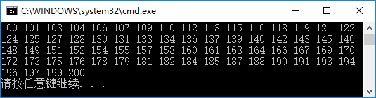
用continue语句提前结束本次循环
n=100
【例5.5】要求输出100～200之间的不能被3整除的数。
#include <stdio.h>
int main()
{ int n;
for (n = 100;n <= 200;n++)
{ if (n%3==0)
continue;
printf("%d ",n);
}
printf("\n");
return 0;
}
n≤200
N
Y
当n能被3整除时，执行continue语句，流程跳转到表示循环体结束的右花括号的前面(注意不是右花括号的后面)，从而跳过printf函数语句，结束本次循环，然后进行循环变量的增值(n++)，只要n<=200，就会接着执行下一次循环。
n能被3整除
Y
N
输出n
n=n+1
结束

Slide 18
用continue语句提前结束本次循环
continue;
作用：结束本次循环，即跳过循环体中下面尚未执行的语句，转到循环体结束点之前，接着执行for语句中的“表达式3”，然后进行下一次是否执行循环的判定。

Slide 19
break语句和continue语句的区别
break;
continue;
while(表达式1)
{
语句1
if(表达式2) break;
语句2
}
while(表达式1)
{
语句1
if(表达式2) continue;
语句2
}
表达式1
假
表达式1
假
真
真
语句1
语句1
表达式2
真
表达式2
真
break
continue
假
假
语句2
语句2
while循环的下一语句
while循环的下一语句
continue语句只结束本次循环，而非终止整个循环。break语句结束整个循环，不再判断执行循环的条件是否成立。

Slide 20
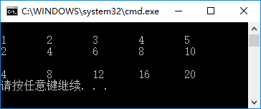
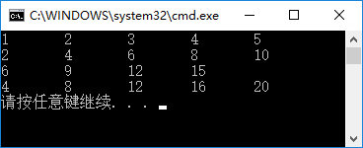
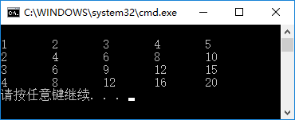
break语句和continue语句的区别
if (i==3 && j==1) break;
1 2 3 4 5
2 4 6 8 10
3 6 9 12 15
4 8 12 16 20
【例5.6】输出以下4×5的矩阵。
#include <stdio.h>
int main()
{
int i,j,n=0;
for(i=1;i<=4;i++)
for(j=1;j<=5;j++,n++) //n用来累计输出数据的个数
{ if(n%5==0) printf("\n"); //控制在输出5个数据后换行
printf("%d\t",i*j);
}
printf("\n");
return 0;
}
if (i==3 && j==1) continue;
本程序包括一个双重循环，是for循环的嵌套。外循环变量i由1变到4，用来控制输出4行数据;内循环变量j由1变到5，用来控制输出每行中的5个数据。

Slide 21

循环程序举例
【例5.7】用公式$\frac{π}{4}≈1−\frac{1}{3}+\frac{1}{5}−\frac{1}{7}+⋯$求π的近似值，直到发现某一项的绝对值小于10⁻⁶为止(该项不累加)。
解题思路: 找规律：
(1) 每项的分子都是1。
(2) 后一项的分母是前一项的分母加2。
(3) 第1项的符号为正，从第2项起，每一项的符号与前一项的符号相反。
在每求出一项后，检查它的绝对值是否大于或等于10⁻⁶。
sign=1, pi=0, n=1, term=1
当 |term|≥10⁻⁶
 | pi=pi+term
 | n=n+2
 | sign=-sign
 | term=sign/n
 | pi=pi*4
 | 输出pi
#include <stdio.h>
#include <math.h> //程序中用到数学函数fabs，应包含头文件math.h
int main()
{ int sign=1; //sign用来表示数值的符号
double pi=0.0,n=1.0,term=1.0; //pi开始代表多项式的值，最后代表π的值, n代表分母，term代表当前项的值
while(fabs(term)>=1e-6) //检查当前项term的绝对值是否大于或等于10⁻⁶
{ pi=pi+term; //把当前项term累加到pi中
n=n+2; //n+2是下一项的分母
sign=-sign; //sign代表符号，下一项的符号与上一项符号相反
term=sign/n; //求出下一项的值term
}
pi=pi*4; //多项式的和pi乘以4，才是π的近似值
printf("pi=%10.8f\n",pi); //输出π的近似值
return 0;
}
// 对于double类型的输出，"%f"和"%lf"是一致的，但是scanf中必须使用%lf
Notes:
#include <stdio.h>
#include<math.h>
int main1()
{
int sign=1; int num=1; // sign用来表示数值的符号, 辅助变量num记录循环次数
double pi=0.0,n=1.0,term=1.0; // pi代表π,n代表分母，term代表当前项的值
while(fabs(term)>=1e-6) // 检查当前项term的绝对值是否大于或等于10的(-6)次方
{
pi=pi+term; // 把当前项term累加到pi中
n=n+2; // n+2是下一项的分母
sign=-sign; // sign代表符号，下一项的符号与上一项符号相反
term=sign/n; // 求出下一项的值term
num++;
}
printf("%d\n",num); // 500001
pi=pi*4; // 多项式的和pi乘以4，才是π的近似值
printf("pi=%10.8f\n",pi); // pi=3.14159065 输出π的近似值
// 对于double类型的输出，"%f"和"%lf"是一致的，但是scanf中必须使用%lf
int ret = printf("pi=%10.8f\n",pi); // pi=3.14159065
printf("%d\n",ret); // 14 若成功则为写入的字符数，若发生错误则为负值。
ret = printf("pi=%10.8lf\n",pi); // pi=3.14159065
printf("%d\n",ret); // 14 若成功则为写入的字符数，若发生错误则为负值。
return 0;
}
// while(n <= 1e+6) 等效 while(fabs(term)>=1e-6)
int main()
{
int sign=1; int num=1; // sign用来表示数值的符号, 辅助变量num记录循环次数
double pi=0.0,n=1.0,term=1.0; // pi代表π,n代表分母，term代表当前项的值
while(n <= 1e+6) // 检查当前项term的绝对值是否大于或等于10的(-6)次方
{
pi=pi+term; // 把当前项term累加到pi中
n=n+2; // n+2是下一项的分母
sign=-sign; // sign代表符号，下一项的符号与上一项符号相反
term=sign/n; // 求出下一项的值term
num++;
}
printf("%d\n",num); // 500001
pi=pi*4; // 多项式的和pi乘以4，才是π的近似值
printf("pi=%10.8f\n",pi); // pi=3.14159065 输出π的近似值
// 对于double类型的输出，"%f"和"%lf"是一致的，但是scanf中必须使用%lf
int ret = printf("pi=%10.8f\n",pi); // pi=3.14159065
printf("%d\n",ret); // 14 若成功则为写入的字符数，若发生错误则为负值。
ret = printf("pi=%10.8lf\n",pi); // pi=3.14159065
printf("%d\n",ret); // 14 若成功则为写入的字符数，若发生错误则为负值。
return 0;
}

Slide 22
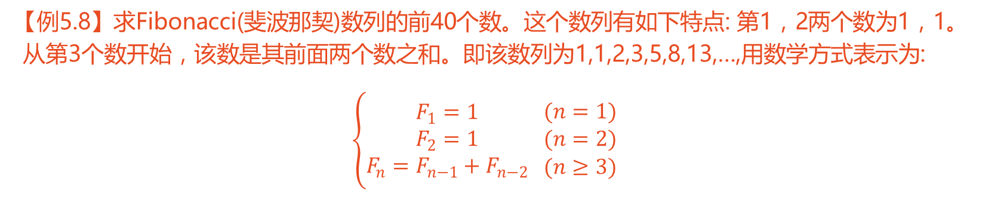
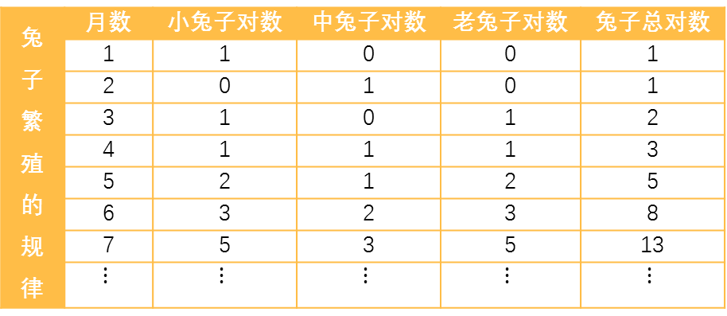
循环程序举例
【例5.8】求Fibonacci(斐波那契)数列的前40个数。这个数列有如下特点: 第1，2两个数为1，1。从第3个数开始，该数是其前面两个数之和。即该数列为1,1,2,3,5,8,13,…,用数学方式表示为:
$$\left\{\begin{matrix}F_{1}=1 \\ F_{2}=1 \\ F_{n}=F_{n−1}+F_{n−2}\end{matrix} \begin{matrix}(n=1) \\ (n=2) \\ (n≥3)\end{matrix}\right.$$
这是一个有趣的古典数学问题: 有一对兔子，从出生后第3个月起每个月都生一对兔子。小兔子长到第3个月后每个月又生一对兔子。假设所有兔子都不死，问每个月的兔子总数为多少？
兔子繁殖的规律 | 月数 | 小兔子对数 | 中兔子对数 | 老兔子对数 | 兔子总对数
 | 1 | 1 | 0 | 0 | 1
 | 2 | 0 | 1 | 0 | 1
 | 3 | 1 | 0 | 1 | 2
 | 4 | 1 | 1 | 1 | 3
 | 5 | 2 | 1 | 2 | 5
 | 6 | 3 | 2 | 3 | 8
 | 7 | 5 | 3 | 5 | 13
 | $$⋮$$ | $$⋮$$ | $$⋮$$ | $$⋮$$ | $$⋮$$
注: 假设不满1个月的为小兔子，满1个月不满2个月的为中兔子，满2个月以上的为老兔子。

Slide 23
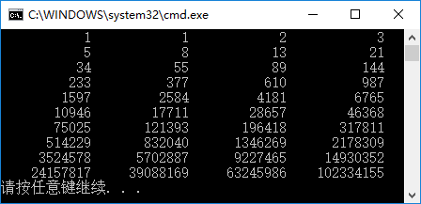
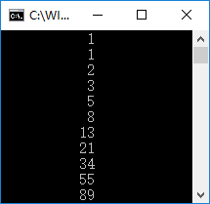

循环程序举例
【例5.8】求Fibonacci(斐波那契)数列的前40个数。
f1=1, f2=1
输出f1, f2
for i=1 to 38
 | f3=f1+f2
 | 输出f3
 | f1=f2
 | f2=f3
#include <stdio.h>
int main()
{
int f1=1,f2=1,f3;
int i;
printf("%12d\n%12d\n",f1,f2);
for(i=1; i<=38; i++)
{
f3=f1+f2;
printf("%12d\n",f3);
f1=f2;
f2=f3;
}
return 0;
}
f1=1, f2=1
for i=1 to 20
 | 输出f1, f2
 | f1=f1+f2 f2=f2+f1
#include <stdio.h>
int main()
{
int f1=1,f2=1;
int i;
for(i=1; i<=20; i++) //每个循环输出2个月的数据，故只需循环20次
{
printf("%12d %12d ",f1,f2); //输出已知的两个月的兔子数
if(i%2==0) printf("\n");
f1=f1+f2; //计算出下一个月的兔子数，并存放在f1中
f2=f2+f1; //计算出下两个月的兔子数，并存放在f2中
}
return 0;
}
$$⋮$$

Slide 24

循环程序举例
【例5.9】输入一个大于3的整数n，判定它是否为素数(prime，又称质数)。
#include <stdio.h>
int main()
{ int n,i;
printf("please enter a integer number,n=?");
scanf("%d",&n);
for (i=2;i<n;i++)
if(n%i==0) break;
if(i<n) printf("%d is not a prime number.\n",n);
else printf("%d is a prime number.\n",n);
return 0;
}
 | 输入n
 | i=2
 | for i=2 to n-1
 | 是 |  | 否
 | 执行break结束循环
 | i=i+1
是 |  | 否
输出n不是素数 |  | 输出n是素数
n被i整除
i<n
若n能被2～(n-1)之间的一个整数整除，则执行break语句，提前结束循环，流程跳转到循环体之外。此时i<n。如果n不能被2～(n-1)之间任何的一个整数整除，则不会执行break语句，循环变量i一直变化到等于n，然后由第1个判断框判定“i<n”条件不成立，从而结束循环。这种正常结束的循环，其循环变量的值必然大于事先指定的循环变量终值(本例中循环变量终值为n-1)。
因此，只要在循环结束后检查循环变量i的值，就能判定循环是提前结束还是正常结束的。从而判定n是否为素数。
希望读者理解和掌握这一方法，以后会常用到。

Slide 25

循环程序举例
【例5.9】输入一个大于3的整数n，判定它是否为素数(prime，又称质数)。
#include <stdio.h>
int main()
{ int n,i;
printf("please enter a integer number,n=?");
scanf("%d",&n);
for (i=2;i<n;i++)
if(n%i==0) break;
if(i<n) printf("%d is not a prime number.\n",n);
else printf("%d is a prime number.\n",n);
return 0;
}
程序改进：
其实n不必被2～(n-1)范围内的各整数去除，只须将n被2～$\sqrt{n}$之间的整数除即可。因为n的每一对因子，必然有一个小于n,另一个大于n。
#include <stdio.h>
#include <math.h>
int main()
{ int n,i,k;
printf("please enter a integer number,n=?");
scanf("%d",&n);
k=sqrt(n);
for (i=2;i<=k;i++)
if(n%i==0) break;
if(i<=k) printf("%d is not a prime number.\n",n);
else printf("%d is a prime number.\n",n);
return 0;
}

Slide 26
循环程序举例
【例5.9】输入一个大于3的整数n，判定它是否为素数(prime，又称质数)。
for(t=1,i=2; i<=(int)sqrt(n); i++)
if(n%i==0){
t=0;
break;
}
if(t)
printf("%d is prime.\n",n);
其他求素数方法
int i,t = 1; // t： 标志变量
for(t=1,i=2; i<=(int)sqrt(n); i++)
if(n%i==0)
t=0; //t=0表示n能被i整除，n不是素数
if(t) //如果t=1表示n是素数
printf("%d is prime.\n",n);
for(t=1,i=2; i<=sqrt(n) && t; i++)
if(n%i==0)
t=0;
if(t)
printf("%d is prime.\n",n);

Slide 27
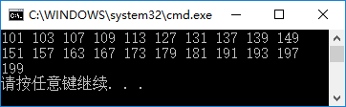
循环程序举例
#include<stdio.h>
#include<math.h>
int main()
{ int n,k,i,m=0;
for(n=101;n<=200;n=n+2) //n从100变化到200，对每个奇数n进行判定
{ k=sqrt(n);
for(i=2;i<=k;i++)
if(n%i==0) break; //如果n被i整除，终止内循环，此时i<k+1
if(i>=k+1) //若i>=k+1，表示n未曾被整除
{ printf("%d ",n); //应确定n是素数
m=m+1; //m用来控制换行，一行内输出10个素数
}
if(m%10==0) printf(“\n”); //m累计到10的倍数，换行
}
printf ("\n");
return 0;
}
【例5.10】求100～200间的全部素数。

Slide 28

循环程序举例
【例5.11】译密码。为使电文保密，往往按一定规律将其转换成密码，收报人再按约定的规律将其译回原文。例如，可以按以下规律将电文变成密码:将字母A变成字母E，a变成e，即变成其后的第4个字母，W变成A，X变成B，Y变成C，Z变成D。
解题思路:
判断哪些字符不需要改变，哪些字符需要改变。(2)通过改变字符c的ASCII值的方式将其变为指定的字母。
‘A’至 ‘V’或‘a’至 ‘v’：c = c + 4；‘W’至 ‘Z’或‘w’至 'z'：c = c - 22。
#include <stdio.h>
int main()
{ char c;
c=getchar(); //输入一个字符给字符变量c
while(c!='\n') //检查c的值是否为换行符'\n'
{ if((c>='a' && c<='z') || (c>='A' && c<='Z')) //c如果是字母
{ if(c>='W' && c<='Z' || c>='w' && c<='z') c = c -22;
//如果是26个字母中最后4个字母之一就使c - 22
else c =c + 4; //如果是前面22个字母之一，就使c + 4
}
printf("%c",c); //输出已改变的字符
c=getchar(); //再输入下一个字符给字符变量c
}
printf("\n");
return 0;
}
26个字母的ACSII码顺序排列
22 = 26(个字母) - 4
输入一个字符给c
当c不是换行符
 | 是 |  | 否
 | 是 | 否
 | c=c-22 | c=c+4
 | 输出c的字符值
 | 输入一个字符给c
c是字母
c在'W'~'Z'或'w'~'z'

Slide 29
例题1：
求s=a+aa+aaa+...aa...a的值，其中a是一个数字。例如2+22+222+2222(此时n=4),n和a均由键盘输入。
int i,s,n,term = 0;
for(i = 1,s=0; i<=n; i++)
{
term = term*10 + a;
s += term;
}
Notes:
void main()
{
int a,n,i,s,t;
printf("input a,n:\n");
scanf("%d%d",&a,&n);
s=0; t=0;
for(i=1;i<=n;i++)
{
t = t*10 + a;
s += t;
}
printf("s=%d\n",s);
}

Slide 30
例题2：
韩信点兵。韩信有一队兵，他想知道有多少人，便让士兵排队报数：
按从1至5报数，最末一个士兵报的数为1；
按从1至6报数，最末一个士兵报的数为5；
按从1至7报数，最末一个士兵报的数为4；
按从1至11报数，最末一个士兵报的数为10；
计算韩信至少有多少兵。
int x;
for(x=1;;x++)
if(x%5==1 && x%6==5 && x%7==4 && x%11==10)
{ 输出x; break;}
Notes:
void main()
{
int x = 1;
int find = 0;
for(x=1;find==0;x++)
{
if(x%5==1 && x%6==5 && x%7==4 && x%11==10)
{
printf("x=%d\n",x); // 2111
find = 1;
}
}
}
// 更好的解法，保证有上限，防止死循环的出线
void main( )
{
int x = 1;
for(x=1;x<=20000;x++) // x<=20000是可选的，大于20000就不考虑了，防止无解的情况
{
if(x%5==1 && x%6==5 && x%7==4 && x%11==10)
{
printf("x=%d\n",x); // 2111
break;
}
}
}

Slide 31
例题3：
求水仙花数。如果一个三位数的个位数、十位数和百位数的立方和等于该数自身，则称该数为水仙花数。
编程求出所有的水仙花数。
int i,j,k; // 百、十、个位
for(i=1;i<=9;i++) // 百位
for(j=0;j<=9;j++) // 拾位
for(k=0;k<=9;k++) // 个位
if(i*100+j*10+k == i*i*i+j*j*j+k*k*k)
{ // 水仙花数 }
Notes:
void main()
{
int i,j,k;// 百、十、个位
int n=0;
for(i=1;i<=9;i++)
for(j=0;j<=9;j++)
for(k=0;k<=9;k++)
if(i*100+j*10+k == i*i*i+j*j*j+k*k*k)
{
n++;
printf((n%5==0)?"%d\n":"%d ",i*100+j*10+k); // 水仙花数
}
printf("\nn=%d\n",n); // 4
}

Slide 32
例题4：
百钱百鸡,已知公鸡5个钱1只，母鸡3个钱1只，小鸡1个钱3只，用100个钱买了100只鸡，问公鸡、母鸡、小鸡各几只?
int x,y,z; // 公鸡、母鸡、小鸡个数
for(x=0;x<=100;x++)
for(y=0;y<=100;y++)
for(z=0;z<=100;z++)
if(5*x+3*y+z/3 == 100 && x+y+z == 100 && z%3 == 0)
{输出x,y,z }
Notes:
// ch1,p3,3. 算法题
/********************************
* 百钱百鸡,已知公鸡5个钱1只，母鸡3个钱1只，小鸡1个钱3只，用100个钱买了100只鸡，
* 问公鸡、母鸡、小鸡各几只?
*******************************/
void main()
{
int x,y,z; // 公鸡、母鸡、小鸡个数
int flag = 0;
for(x=0;x<=100;x++) {
for(y=0;y<=100;y++) {
for(z=0;z<=100;z++) {
if(5*x+3*y+z/3 == 100 && x+y+z == 100 && z%3 == 0) {
printf("公鸡=%d、母鸡=%d、小鸡=%d\n",x,y,z);
flag = 1;
}
}
}
}
if(flag == 0)
printf("无解！\n");
}

Slide 33
注意事项小结
while(){ }; do {} while; for(;;){ }执行顺序；
循环变量的开始和结束条件；
循环体是复合语句时，必须用{ }扩起来；
必要时，用break结束整个循环，用continue结束本次循环；
关键是找出循环规律，必要时设计流程图，指导代码实现。

